Slide 1
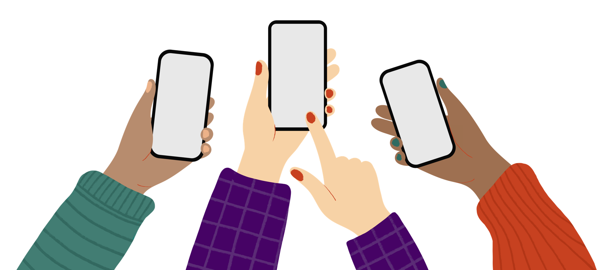

Kurs i digital vardag, del 5 av 5
Kurs i digital vardag
Del 5 av 5

Slide 2
Hur känns det idag? ☺

Slide 3
Vad ska vi lära oss idag?
BankID
Digitala tjänster
Säkerhet på nätet

Slide 4
Video om BankID
https://www.sfiekonomi.se/wp-content/uploads/2020/07/3_bankid.mp4

Slide 5
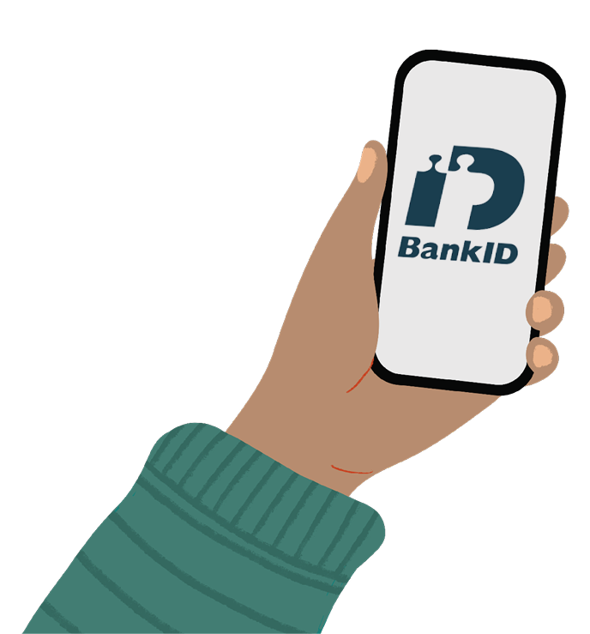
BankID
Ditt pass eller körkort är legitimation och identiferar att du är du.
BankID är en digital legitimation.
BankID identiferar att du är du på internet.
BankID fungerar som en nyckel där du identifierar dig
till olika tjänster på nätet.
Du skaffar BankID hos din bank.

Slide 6









BankID
Vad kan BankID användas till?
Logga in och skicka handlingar till:
Använda din internetbank:
Betala för köp på internet.

Slide 7
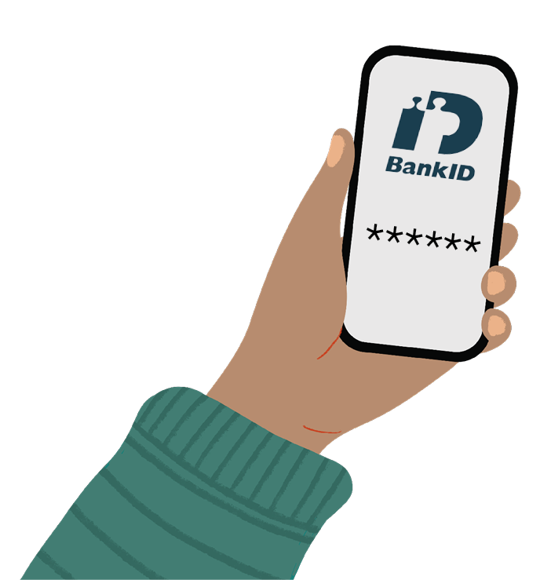
BankID - Säkerhet
Dela inte din kod med någon annan!

Slide 8
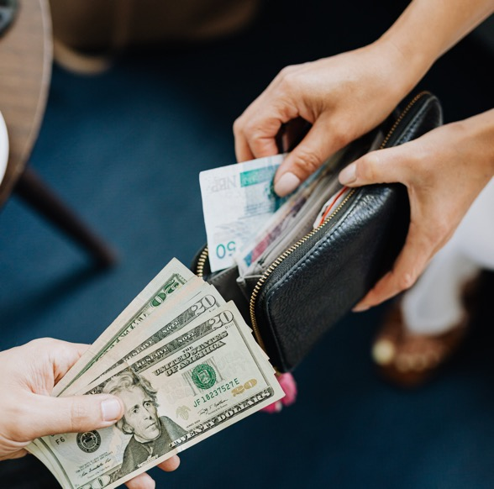
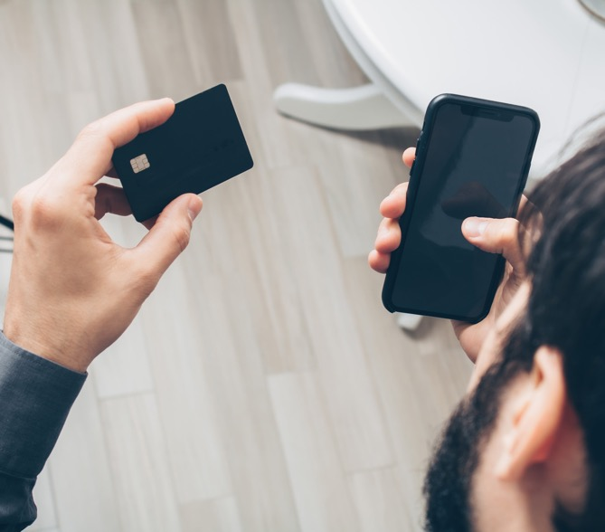
Digitala betalningar

Slide 9
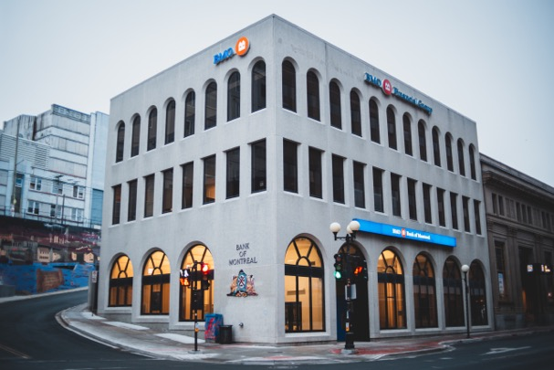
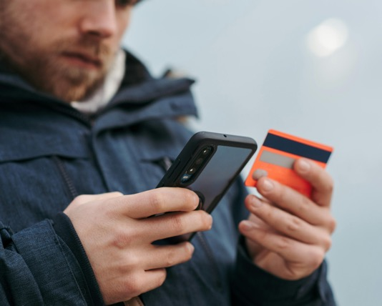
Internetbanken
Istället för att besöka bankkontor, kan du sköta dina bankärenden digitalt.

Slide 10
Internetbanken
Internetbanken har öppet dygnet runt.
Du kan betala räkningar och överföra pengar
utan att behöva lämna ditt hem.

Slide 11
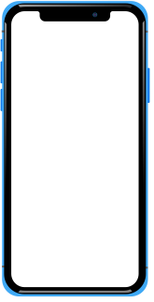
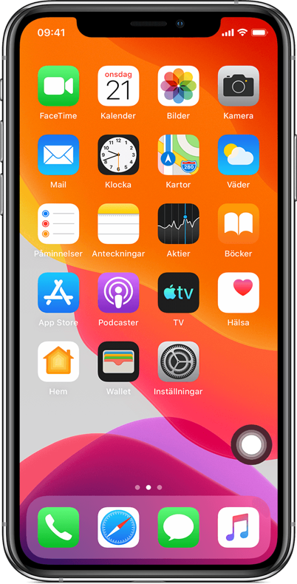
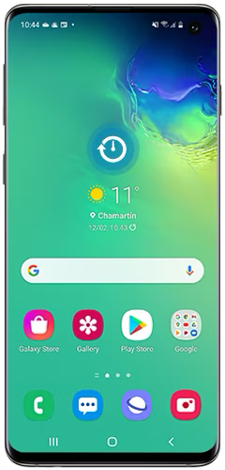



Ladda ner bankappen
Ladda ner din banks app
App Store
Google Play

Slide 12
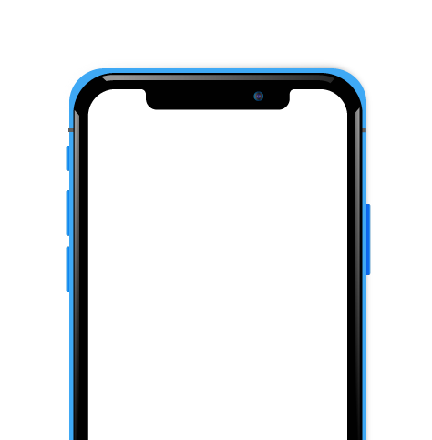
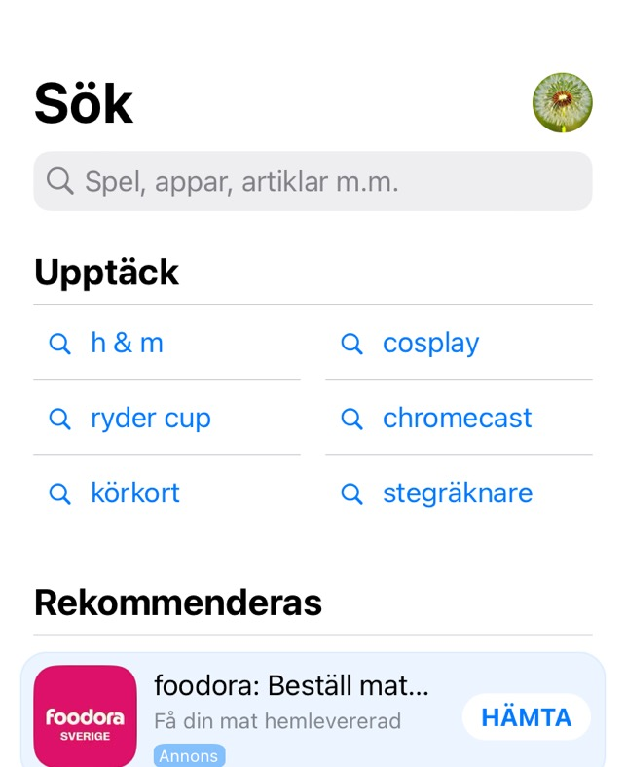
Ladda ner bankappen
  Sök din banks app
  i App Store
  eller Google Play.
  2. Ladda ner appen

Slide 13
Bankapp i din mobil
Du använder BankID för att logga in till din bank.
Testa att logga in!

Slide 14
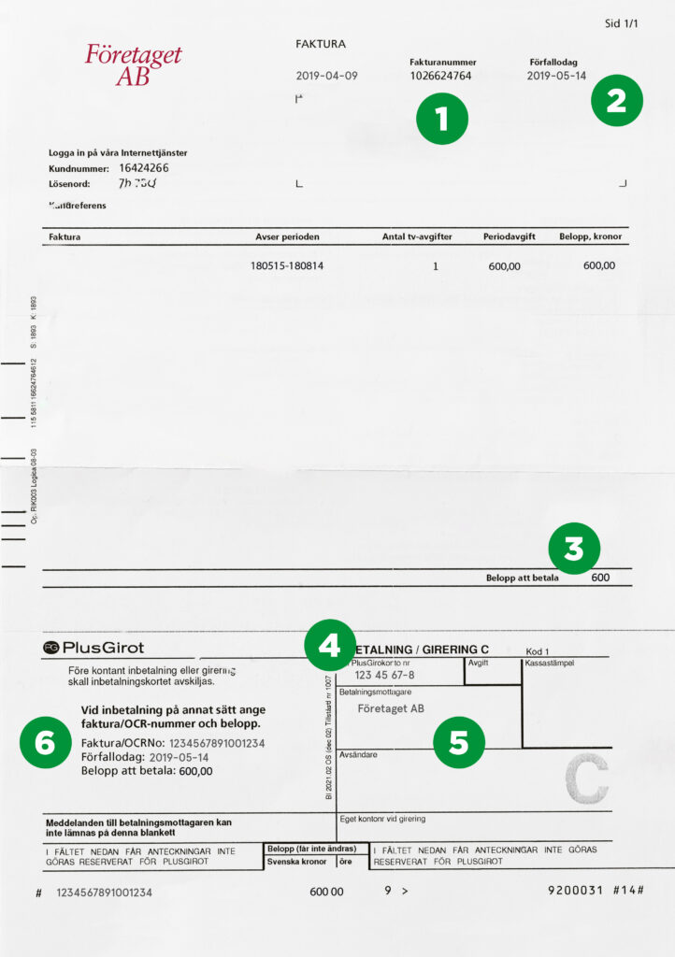
En faktura

Slide 15
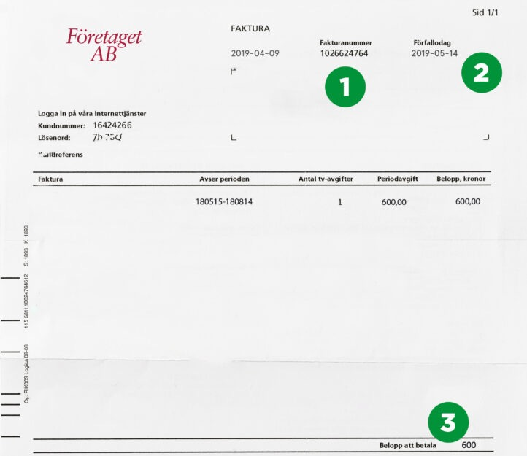
En faktura
Fakturanummer
Fakturans nummer. Numret behöver du om du kontaktar den som har skickat fakturan.
2. Förfallodag
Senaste dag som pengarna ska vara hos den som skickat fakturan.
3. Belopp, eller Att betala
Den summa du ska betala.
Källa: sfiekonomi.se

Slide 16
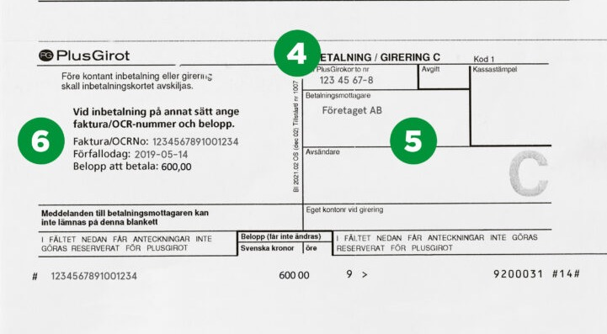
En faktura
4. Bank- eller plusgiro-nummer
Det vanligaste är att betala in pengar på plusgiro eller bankgiro.
5. Betalningsmottagare
Person eller företag som ska ha de pengar som betalas in.
6. OCR-nummer eller referensnummer
Siffror du ska skriva in om du betalar via internet.
Siffrorna hjälper betalnings-mottagaren att veta vilken räkning du betalar och att det är du som har betalat.
Källa: sfiekonomi.se

Slide 17
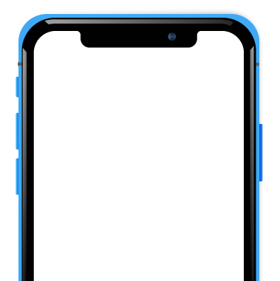
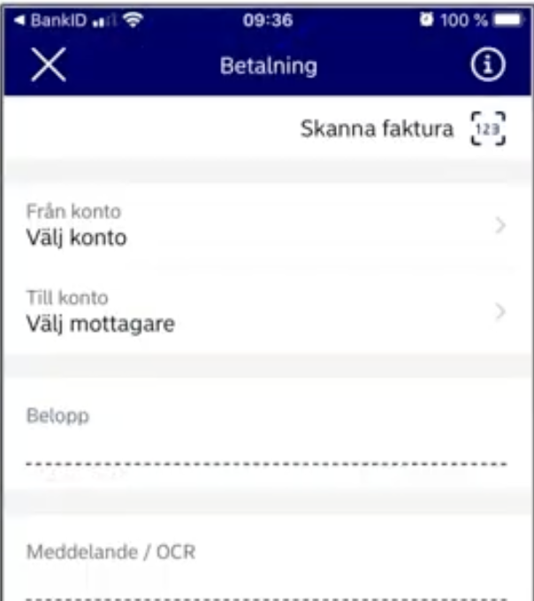
Betala med mobilen
Du kan skanna en faktura i din bankapp.
Du skannar:
  OCR-numret
  Belopp
  Bankgiro- eller plusnumret
  Du hittar siffrorna längst ned på fakturan.

Slide 18
Betala i tid
Varför är det viktigt att betala räkningar i tid?

Slide 19
Betala i tid
Det är viktigt att du betalar dina räkningar i tid.
Om du inte betalar i tid:
Påminnelse
Om du inte betalar så får du en ny räkning, men den nya räkningen har en extra avgift.
Det är en påminnelseavgift.
Inkassoföretag
Företag som arbetar med att få in betalningar kallas inkassoföretag.
Kronofogden
Kronofogden är en av statens myndigheter. Det är den myndighet som arbetar med skulder.

Slide 20
Säkerhet och betaltjänster
Dina kortuppgifter:
Skydda
Handla inte på osäkra webbsidor
0000 1122 3344 5566

Slide 21
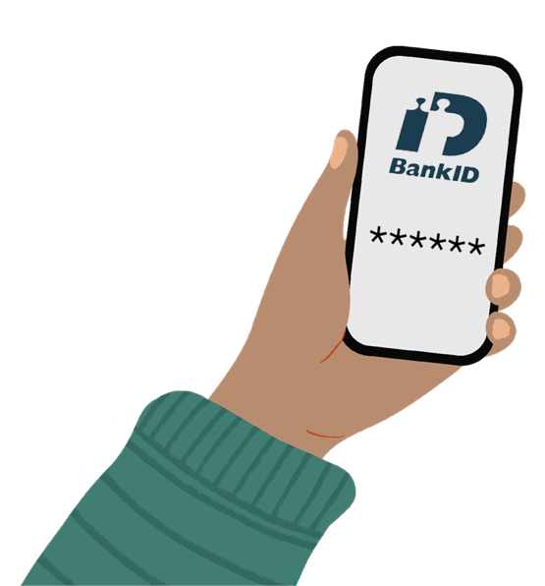
Säkerhet och betaltjänster
BankID:
Dela inte din personliga kod med någon annan

Slide 22
Säkerhet och betaltjänster
Lösenord:
********
Dela inte dina lösenord med någon annan

Slide 23
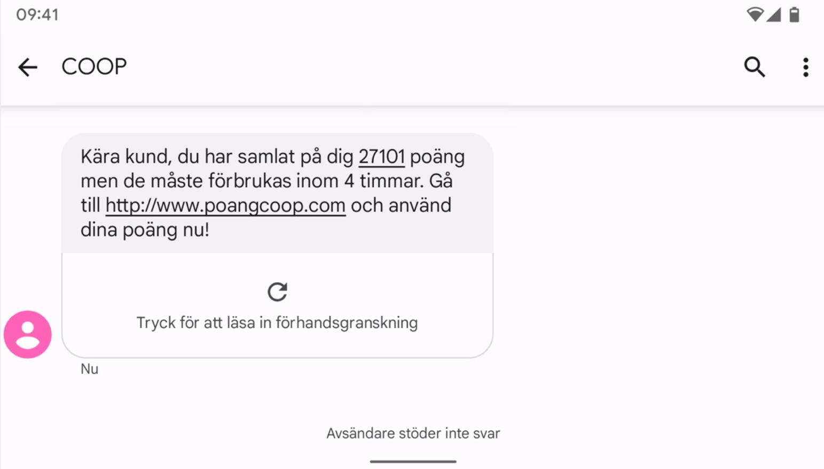
Undvik att bli lurad
Källa: Internetstiftelsen

Slide 24
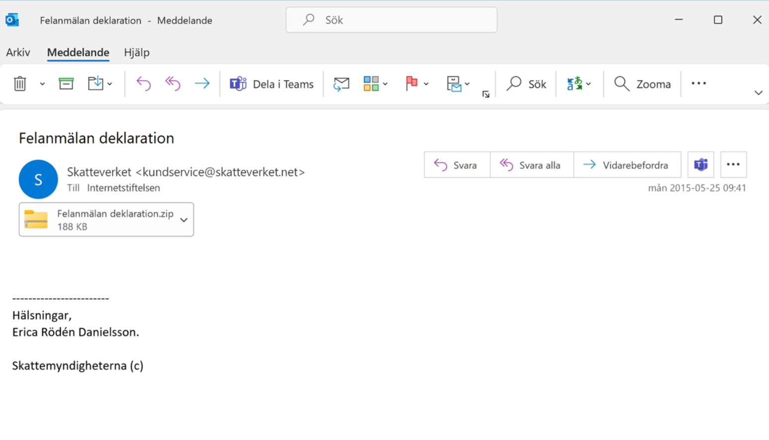
Undvik att bli lurad
Källa: Internetstiftelsen

Slide 25
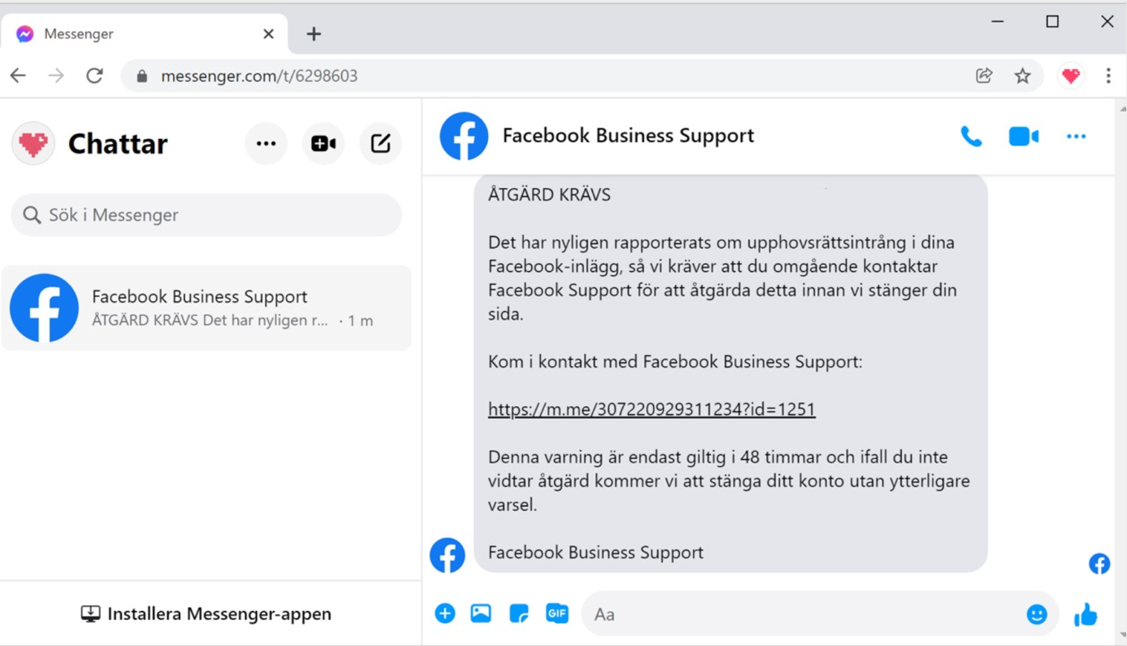
Undvik att bli lurad
Källa: Internetstiftelsen

Slide 26
Undvik att bli lurad
Tips för att inte bli lurad:
Undvik att klicka på osäkra länkar i mejl, sms och meddelanden
Undvik att öppna bifogade filer från okända avsändare
Dela inte dina personliga koder, inloggningsuppgifter, kortuppgifter eller lösenord när någon ringer dig
Var kritisk mot annonser och erbjudanden på internet

Slide 27
Tack för idag
Tack för idag 👏

